Slide 1
ĐỒ ÁN CÁC CÔNG NGHỆ XÂY DỰNG HTTT
Nhóm 08
Học kỳ: 20171

Slide 2
ĐỀ TÀI
HỆ THỐNG WEBSITE BÁN ĐIỆN THOẠI DI ĐỘNG
Giảng viên hướng dẫn: ThS. Nguyễn Hồng Phương
Nhóm 08
Nguyễn Quang Huy | 20141967
Đặng Minh Hiếu | 20141497
Lê Thị Nga | 20143121
Nguyễn Thị Hồng Thắm | 20144169
Trần Thanh Lực | 20132479

Slide 3
NỘI DUNG
Giới thiệu
Phân tích thiết kế hệ thống
Kết quả kiểm thử
Kết luận

Slide 4
Mục đích
Tạo môi trường tương tác giữa người dung và hệ thống.
Mở rộng phạm vi khách hàng so với hình thức kinh doanh truyền thống.
Đáp ứng nhu cầu tìm kiếm thông tin của khách hàng.

Slide 5
Phạm vi và mô tả yêu cầu
Phục vụ nhu cầu của người dùng muốn tìm kiếm và đặt mua sản phẩm; cửa hàng muốn giới thiệu sản phẩm qua internet.
Gồm 3 loại người dùng chính.
Khách
Quản trị hệ thống
Thành viên
Thực hiện các chức năng quản lý tài khoản, quản lý doanh thu, quản lý kho hàng, quản lý đơn hàng.
Có thể đăng kí tài khoản và thực hiện tìm kiếm sản phẩm theo nhu cầu cùng và đặt mua trên hệ thống
Thực hiện các chức năng tìm kiếm và mua hàng tương tự khách và có thể chỉnh sửa thông tin tài khoản trong hệ thống

Slide 6
Quy trình thực hiện
Phân tích yêu cầu
Thiết kế chi tiết hệ thống
Cài đặt, kiểm thử
Nên lựa chọn mô hình phát triển nào?

Slide 7
Mô hình phát triển tuần tự
Lập kế hoạch
(17/9-20/9)
Kiến trúc tổng thể
Mô hình hóa cấu trúc, hành vi của hệ thống
Cài đặt
(12/11-10/12)
Kiểm thử
(10/12-14/12)
Xây dựng kịch bản kiểm thử
Tiến hành kiểm thử chương trình
Thiết kế hệ thống
(16/10-12/11)
Phân tích yêu cầu
(20/9-15/10)
Phân tích tính khả thi
Dự kiến các công nghệ sử dụng
Mô hình hóa hoạt động của dự án
Xác định các chức năng và đặc tả chi tiết các chức năng
Thiết kế chi tiết hệ thống : database, giao diện, gói, lớp,…
Lập trình phát triển hệ thống

Slide 8
Kế hoạch thực hiện
Giai đoạn | Công Việc | Người thực hiện
Lâp kế hoạch | Khảo sát tình hình thực tế | Nga
 | Phân tích tính khả thi | Thắm
 | Dự kiến các công nghệ sử dụng | Huy, Hiếu
Phân tích yêu cầu | Phân tích yêu cầu chức năng và phi chức năng | Nga
 | Mô hình hóa bài toán bằng use case diagram | Nga
 | Đặc tả chi tiết cho mối use case | Nga
Thiết kế hệ thống | Kiến trúc tổng thể | Huy
 | Mô hình hóa kiến trúc, hành vi (class diagram, sequence diagram) | Nga
 | Thiết kế lớp, giao diện, cơ sở dữ liệu | Huy, Hiếu
Cài đặt | Xây dựng giao diện | Hiếu
 | Xây dựng các chức năng | Hiếu, Huy, Lực
 | Loại bỏ những module không sử dụng trong Magento | Huy, Hiếu
Kiểm thử | Xây dựng kịch bản kiểm thử | Thắm, Lực
 | Thực hiện kiểm thử | Thắm

Slide 9

Quá trình làm việc và tiến trình thực hiện công việc
Họp nhóm được diễn ra với tần suất trung bình
là 1 tuần/lần.
Công cụ được thực hiện để trao đổi online là Facebook Messenger, Facebook Group, Email.

Slide 10
NỘI DUNG
Giới thiệu
Phân tích thiết kế hệ thống
Kết quả kiểm thử
Kết luận

Slide 11
2. Phân tích thiết kế hệ thống

Slide 12
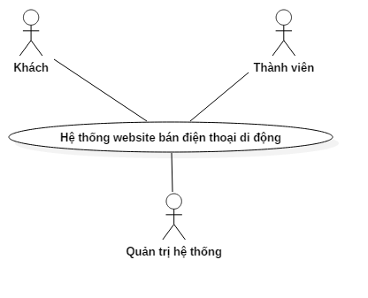
Usecase khung cảnh

Slide 13
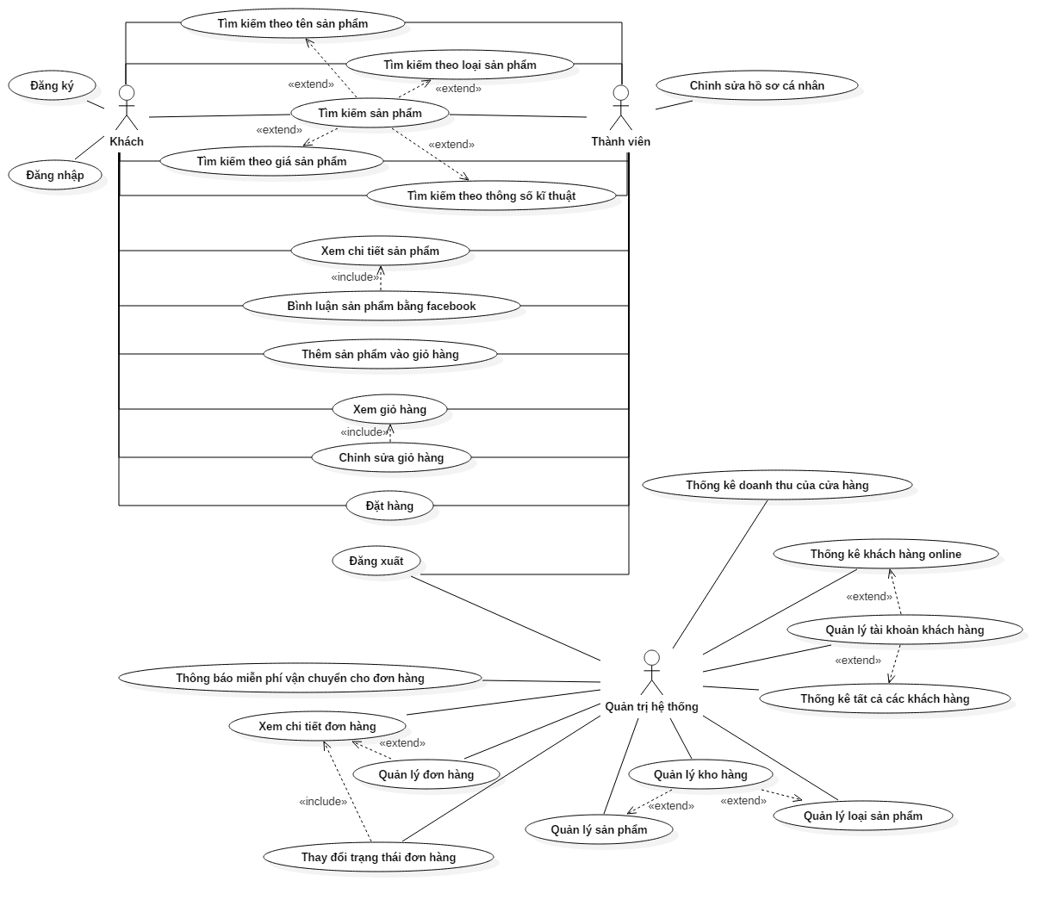
Usecase tổng quan

Slide 14
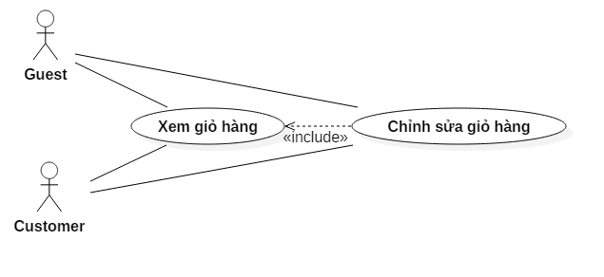
Usecase chỉnh sửa giỏ hàng
Input: Người dùng thay đổi số lượng sản phẩm hoặc xóa bớt sản phẩm đã có trong giỏ hàng.
Output: Giỏ hàng với danh sách sản phẩm đã được update.

Slide 15
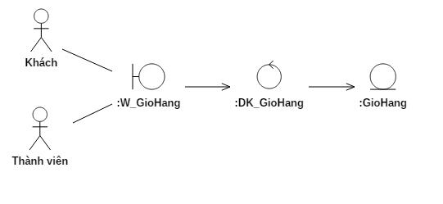
Biểu đồ lớp cho usecase chỉnh sửa giỏ hàng

Slide 16
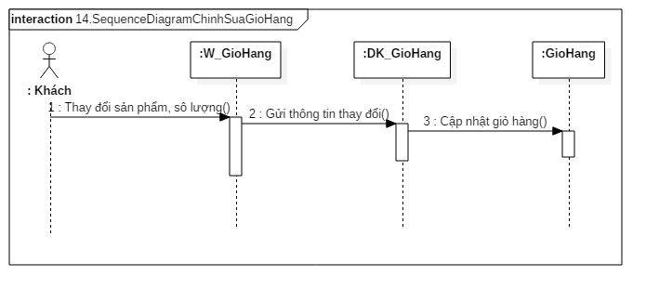
Biểu đồ trình tự cho usecase chỉnh sửa giỏ hàng

Slide 17
Các phương thức, thuộc tính chi tiết
Tên class | Mô tả Class | Tên phương thức, thuộc tính | Mô tả phương thức, thuộc tính | Phạm vi truy cập
W_GioHang | Hiển thị danh sách sản phẩm hiện có trong giỏ hàng | qty: int | Số lượng được chỉnh sửa | Public
 |  | discountCode: string | Mã giảm giá | Public
 |  | checkoutLink: string | Đường dẫn đến trang thanh toán | Public
DK_GioHang | Controller xử lý các sự kiện liên quan đến quản lý giỏ hàng | themHang(product_id: int, qty: int) | Thêm hàng vào giỏ | Public
 |  | getGioHang() | Lấy thông tin giỏ hàng | Public
 |  | updateItems(cartData: GioHang) | Cập nhật giỏ hàng | Public
GioHang | Class lưu thông tin về kho hàng | Products: Array[SanPhamTrongKho] | Danh sách các sản phẩm đang có trong kho | Private

Slide 18
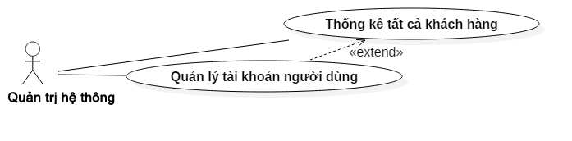
Usecase thống kê tất cả các khách hàng
Input: Quản trị hệ thống lựa chọn chức năng thống kê khách hàng
Output: Hiển thị danh sách các tài khoản khách hàng đã có trong hệ thống

Slide 19
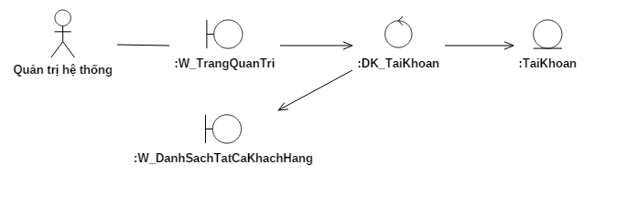
Biểu đồ lớp cho usecase thống kê tất cả khách hàng

Slide 20
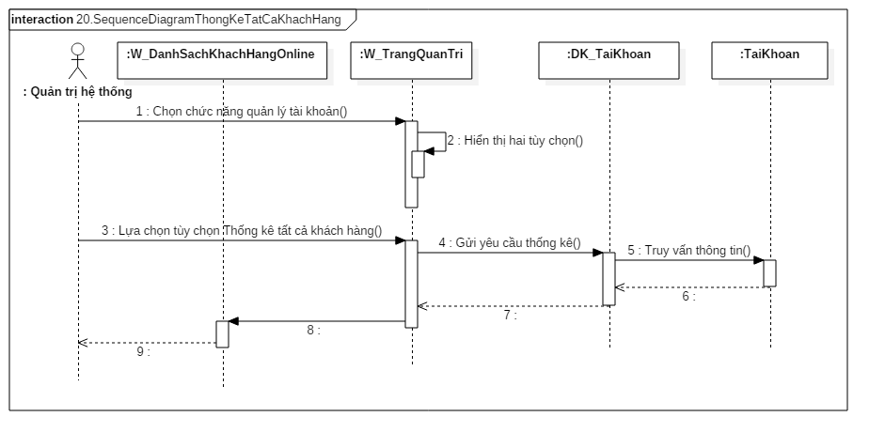
Biểu đồ trình tự cho usecase thống kê tất cả khách hàng

Slide 21
Các phương thức, thuộc tính chi tiết
Tên class | Mô tả Class | Tên phương thức, thuộc tính | Mô tả phương thức, thuộc tính | Phạm vi truy cập
W_DanhSachTatCaKhachHang | Giao diện hiển thị danh sách tất cả thành viên trong hệ thống
W_TrangQuanTri | Giao diện sau khi đăng nhập của Quản trị hệ thống
DK_TaiKhoan | Controller xử lý các sự kiện liên quan đến tài khoản khách hàng | save(customerCandidateDataObject: TaiKhoan) | Cập nhật thông tin tài khoản khách hàng | Public
 |  | createAccount(customer: TaiKhoan, password: String, redirectUrl: String); | Tạo tài khoản mới | Public
 |  | getAllAccount() | Lấy ra tất cả các khách hàng | Public

Slide 22
Các phương thức, thuộc tính chi tiết
Tên class | Mô tả Class | Tên phương thức, thuộc tính | Mô tả phương thức, thuộc tính | Phạm vi truy cập
TaiKhoan | Class lưu thông tin tài khoản người dùng | Id: int | id của tài khoản | Private
 |  | Email: string | Địa chỉ email | Private
 |  | Username: string | Tên đăng nhập | Private
 |  | Password_hash: string | Hash của mật khẩu | Private
 |  | Rp_token: string | Token cho phép thay đổi mật khẩu | Private
 |  | Name: String | Tên của chủ sở hữu | Private
 |  | Dob: Date | Ngày tháng năm sinh của chủ sở hữu | Private
 |  | Gender: int | Giới tính của chủ sở hữu | Private
 |  | Telephone: String | Số điện thoại của chủ sở hữu | Private
 |  | Address: DiaChi | Thông tin về địa chỉ của chủ sở hữu | Private
 |  | Is_active: int | Thông tin về việc người dùng có đang đăng nhập hay không | Private

Slide 23
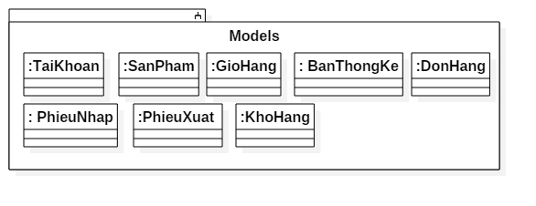
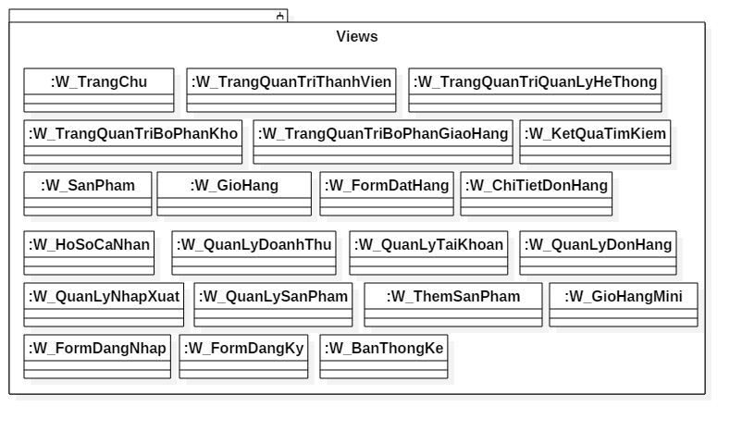
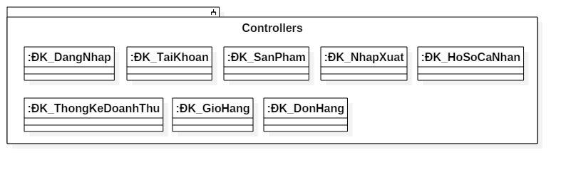
Sơ đồ lớp cho các gói

Slide 24
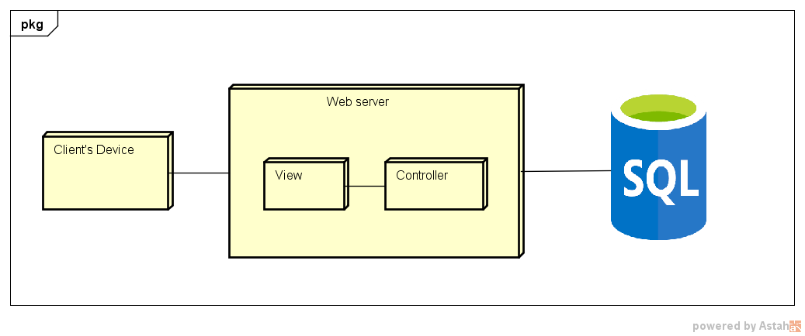
Kiến trúc triển khai

Slide 25
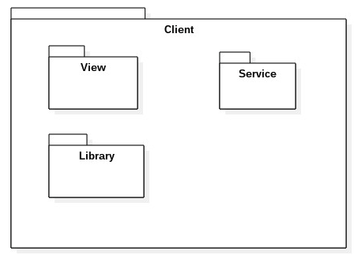
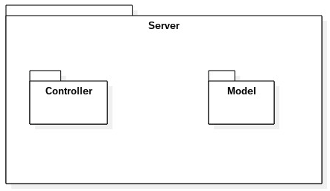
Kiến trúc tổng thể

Slide 26
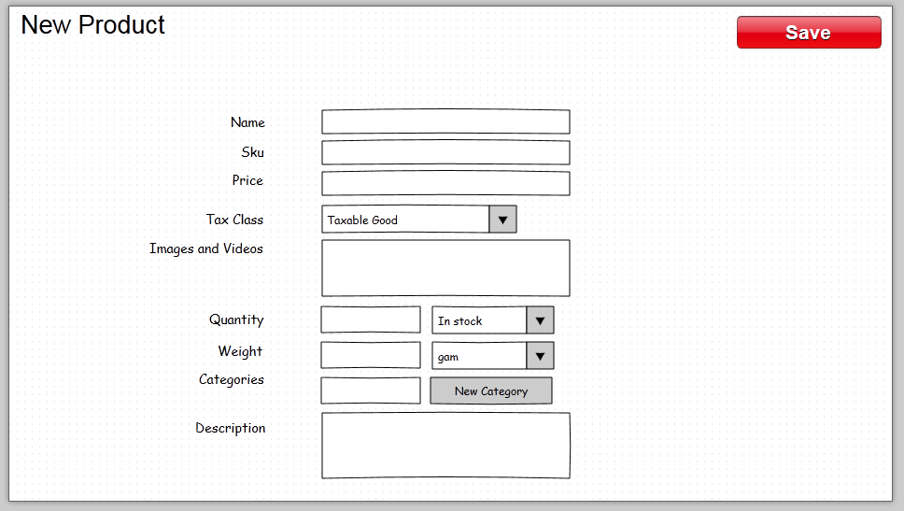
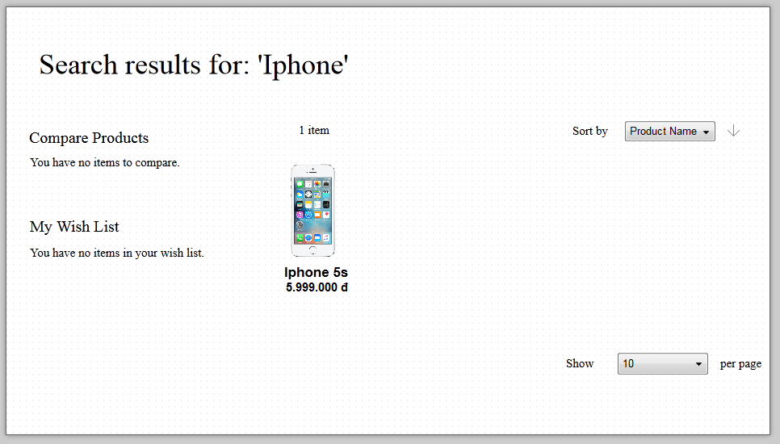
3.3 Thiết kế giao diện
W_ThemSanPham
W_KetQuaTimKiem
Công cụ sử dụng: Pencil

Slide 27
3.4 Thiết kế cơ sở dữ liệu
Cơ sở dữ liệu gồm 23 bảng, 9 nhóm bảng lớn
Nhóm bảng products: Lưu thông tin về sản phẩm
Nhóm bảng Categories: Lưu thông tin về loại sản phẩm
Nhóm bảng order: Lưu thông tin về hóa đơn
Nhóm bảng customer: Lưu thông tin về thành viên
Bảng Catalog_inventory_stock_item: Lưu thông tin về kho
Bảng Review: Lưu bình luận
Nhóm bảng Report: Lưu thông tin về thống kê doanh thu
Nhóm bảng admin: Lưu thông tin của quản trị hệ thống
Nhóm bảng module thêm vào: Lưu các bảng riêng biệt cho mỗi chức năng con mà nhóm thực hiện.

Slide 28
3.4 Thiết kế cơ sở dữ liệu
Bảng “comment”: Lưu các bình luận về sản phẩm của khách và thành viên.
Tên thuộc tính | Kiểu dữ liệu và kích thước | Ràng buộc | Cho phép NULL | Giải thích
Enable | INT(5) |  | Không | Bật tắt đánh giá bằng facebook
Tab_title | TEXT |  | Có | Tên của tab
Fb_app_id | TEXT | Primary Key | Không | id của app được quản lý
{
Enable INT(5),
Tab_title TEXT,
Fb_app_id TEXT
}

Slide 29
NỘI DUNG
Giới thiệu
Phân tích thiết kế hệ thống
Kết quả kiểm thử
Kết luận

Slide 30
4. Kết quả kiểm thử

Slide 31
Tóm tắt kết quả kiểm thử
Tổng số nhóm chức năng | 27
Tổng số chức năng được kiểm thử | 72/72
Tỷ lệ nhóm chức năng được kiểm thử thành công (vượt qua tất cả các testcase) | 87,5% (63/72)

Slide 32
NỘI DUNG
Giới thiệu
Phân tích thiết kế hệ thống
Kết quả kiểm thử
Kết luận

Slide 33
6. Kết luận

Slide 34
Một số kết quả đạt được
Triển khai thành công hệ thống lên Ngrok.
Kiến thức cơ bản về công nghệ PHP(framework Magento 2.1.9),MySQL, cách xây dựng chức năng theo module trong Magento, xây dựng cơ sở dữ liệu theo mô hình EAV.
Quản lý mã nguồn bằng Github.
Quản lý công việc bằng Excel.

Slide 35
Khó khăn gặp phải
Khó khăn | Cách giải quyết
Lịch học và làm việc của các thành viên khác nhau nên bố trí thời gian còn hạn chế. | Sắp xếp lịch học và công việc của tất cả nhóm, sau đó sẽ chọn ra những ngày có ít người bận nhất để tiến hành họp nhóm
Thiếu kinh nghiệm trong quản lý một dự án dẫn tới việc chậm tiến trình đề ra, công việc trùng lắp, chồng chéo, không hiệu quả | Lập lịch và quản lý công việc bằng excel.
Tìm hiểu các công nghệ mới mất nhiều thời gian | Phân công công việc cụ thể cho từng thành viên.

Slide 36
Hướng phát triển của hệ thống
Phát triển các chức năng thanh toán qua cổng thanh toán trực tuyến.
Phát triển một số module.
Xác nhận tài khoản bằng mail hoặc tin nhắn
Sử dụng các phương pháp học máy để hiển thị một danh sách gợi ý các sản phẩm liên quan
Cải thiện tốc độ của hệ thống.

Slide 37

Các kỹ thuật và kỹ năng học được
Công nghệ sử dụng
Giới thiệu về Magento
Cấu trúc của 1 module

Slide 38
Công nghệ sử dụng
Giao diện: HTML, CSS, Javascript, XML
Thư viện: Bootstrap, Jquery
Ngôn ngữ lập trình: PHP
Framework: Magento 2.1.9
Hệ quản trị cơ sở dữ liệu: mySQL
Các công cụ khác: Git/Github, các editor (sublime text 3, visual studio code 2015), Google Drive,...

Slide 39

Giới thiệu về magento
- Magento là một mã nguồn mở được xây dựng bằng PHP giúp chúng ta có thể tạo ra các trang web thương mại điện tử (ecommerce) một cách nhanh chóng và hiệu quả.
- Hiện nay magento đã phát triển và trở thành một ông lớn , đối thủ nặng ký trong lĩnh vực thương mại điện tử – ecommerce. Có thể nói magento là framwork thương mại điện tử tốt nhất ở thời điểm hiện tại

Slide 40
Một số tính năng cơ bản
Quản lý sản phẩm: với nhiều hình ảnh, tùy chọn nhận xét đánh giá sản phẩm, danh mục sản phẩm ưa thích, inventory.
Quản lý category: dễ dàng tìm kiếm và chọn lọc sản phẩm theo category.
Quản lý kho hàng: quản lý sản phẩm tồn kho, nhập xuất…
Quản lý User: tạo tài khoản, tình trạng tài khoản, lịch sử giao dịch, danh mục ưa thích, địa chỉ, giỏ hàng…
Quản lý đơn hàng….

Slide 41

Sự thay đổi so với Magento 1.x
So với magento phiên bản 1.x, Magento 2.x đã có nhiều thay đổi rõ rệt.
- Giao diện trang quản trị admin
- Trang Dashboard
- Quản lý nội dung, sản phẩm một các dễ dàng.
- Giao diện trang ngoài đẹp hơn, thiết kế theo Web Responsive cho phép sử dụng trên thiết bị di động.
…

Slide 42
Kiến trúc Magento 2.x
Kế thừa từ Zend: Với việc kế thừa từ Zend, chúng ta có thể dễ dàng mở rộng các lớp xử lý của ứng dụng cần xây dựng, dễ dàng nhúng, liên kết với các thư viện.
Kế thừa từ mô hình MVC: giúp cho chúng ta tách các ứng dụng cần phát triển thành 3 thành phần khác nhau Model, View và Controller. Với mỗi thành phần có một nhiệm vụ riêng biệt và độc lập với các thành phần khác. Từ đó chúng ta có thể dễ dàng xây dựng, bảo trì ứng dụng một cách dễ dàng nhất.

Slide 43
Cấu trúc Magento 2.x
Một module trong magento có 2 phần chính là "code" và “template”
Code: Xác định các hành động mà các module sẽ tương tác với database.
Template: Cách bố trí giao diện của module dựa trên code.

Slide 44

Cấu trúc Magento 2.x
Nhờ vào cấu trúc này mà có thể cài đặt phần mở rộng khác bằng các modules addon mà không sợ bị ảnh hưởng đến nhân Magento khi nâng cấp trong tương lai. Đây là lý do tuyệt vời đã được cộng đồng chấp nhận, nhiều người sẽ dễ dàng chuyển đổi từ một mã nguồn mở trước đó qua việc sử dụng Magento mà không gặp trở ngại gì.

Slide 45

THANKS!
Any questions?

